Slide 1
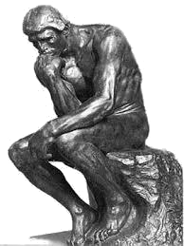

世界遺産巡りの旅
グラーツ市歴史地区（オーストリア）
ロダン・パソコン・スクール（脳トレクイズ）
写真が5か所変化するので見つけてくださいね！
オーストリア第2の都市グラーツはルネッサンス時代の面影が残る建築都市です。
15世紀にハプスブルク家の居場が置かれ、発展しました。四季を表す4つの塔、
12か月を表す12の門で、1年を表す365個の窓と工夫をからした
エッゲンベルク場はルネッサンス様式の建築物で現在美術館として公開されています。
クリックして問題へ問題へ進んでください。

Slide 2
１
２
３

Slide 3
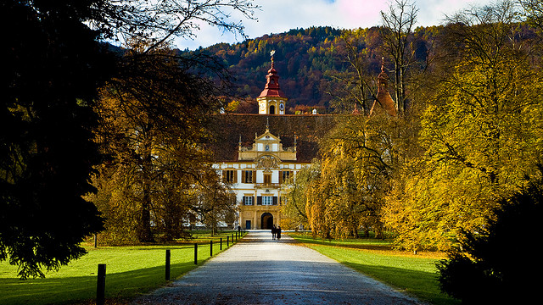


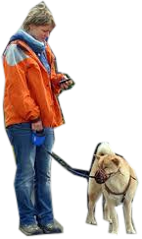
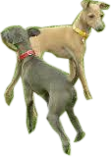

５つの変化はわかりましたか？
クリックすると次の画面に進みます

Slide 4
終 わ り
グラーツ市歴史地区の観光はいかがでしたか？
ロダン・パソコン・スクール
現れた変化は5つです、全部わかりましたか？
分からなかった人は分かるまでチャレンジしてね！！
再チャレンジはＥＳＣキーを押してください
次いで「スライドショー」「最初から」をクリックしてください。

